Slide 1
Презентация конструкторского проекта «Рождественская сказка»

Slide 2
Методический паспорт проекта
Проблема
как научить учащихся самостоятельно или при минимальной помощи педагога выбрать оригинальную идею, спланировать, организовать и реализовать собственный конструкторский проект в рамках заявленной темы?
Цель
создание условий для выбора оригинальной идеи и самостоятельной организации конструкторской проектной деятельности.
Задачи (УУД)
совершенствовать уровень развития проектных умений у учащихся;
развивать УУД: целеполагание, планирование, сотрудничество при работе в группе.

Slide 3
Методический паспорт проекта
Тип проекта – творческий конструкторский проект
Срок проекта – 6 недель
Формы работы - индивидуальная работа
и работа в группах
Методы работы
- поисковый метод
- метод проекта
- деятельностный метод.

Slide 4
Проект: «Новогодние сувениры»
Проблема:
Как найти оригинальную идею для ТИКО – изобретения и реализовать её для участия в городском конкурсе.
Цель: создание оригинального ТИКО – изобретения по теме «Рождественская сказка»
Задачи:
1. Изучить информацию по темам: «Рождество» и «Новый год» в различных источниках.
2. Выполнить индивидуальный или групповой проект

Slide 5
Основные этапы проекта:
№ | Дата | Название этапа | Содержание этапа
1 | 18.11. 2015 | Мотивация | Определение темы и цели проекта, формулировка задач предстоящей деятельности
2 | 25.11.2015 | Планирование | Поиск и изучение информации по темам: «Рождество» и «Новый год» в различных источниках, деление на группы, выбор идеи ТИКО - изобретения
3 | 2.12. 2015 | Деятельностный | Создание эскиза изделия, выбор технологии, способа крепления и материалов, цветовой гаммы, способа декора, назначения изделия
4 | 9.12. 2015 | Создание продукта | ТИКО – изобретения: 1. «Сапожок Санта – Клауса», 2. «Новогодняя ёлка», 3. «Санта – Клаус»
5 | 16.12. 2015 | Презентация | Подготовка презентации проекта, защита конструкторских проектов, совершенствование и объединение ТИКО – изобретений в тематическую композицию
6 | 23.12. 2015 | Рефлексия | Оценивание деятельности и самооценка учащихся

Slide 6
План работы над проектом:
1. Поиск и изучение информации по темам: «Рождество» и «Новый год» (самостоятельно)
2. Беседа и просмотр иллюстраций по данным темам
3. Выбор идеи для конструирования.
4. Создание эскиза.
5. Конструирование.
6. Беседа «Критерии оценивания ТИКО -изобретений».
7. Анализ ТИКО-изобретений.
8. Совершенствование и объединение ТИКО-изобретений в тематическую композицию.
9. Рефлексия и защита конструкторских проектов

Slide 7
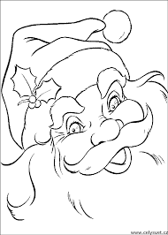
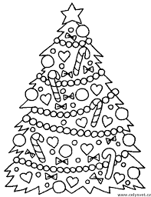
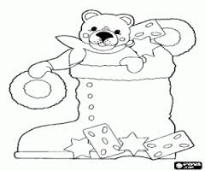
Мотивация и планирование: выбор идеи ТИКО - изобретения 1. «Сапожок Санта – Клауса»,
2. «Новогодняя ёлка»,
3. «Санта – Клаус»

Slide 8
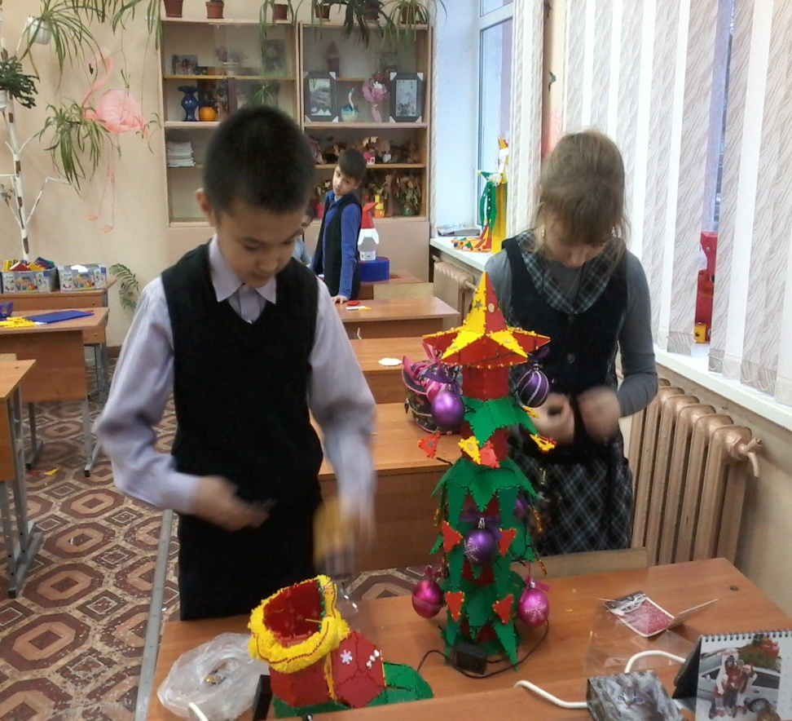
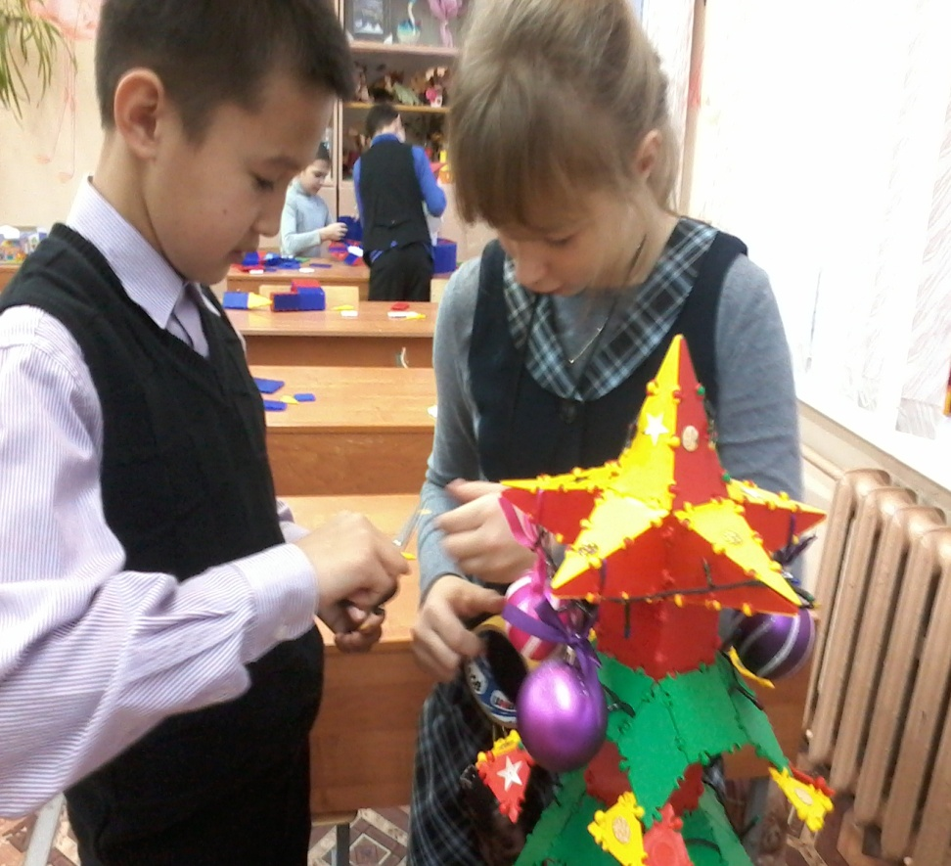
Деятельностный этап и создание продукта:

Slide 9
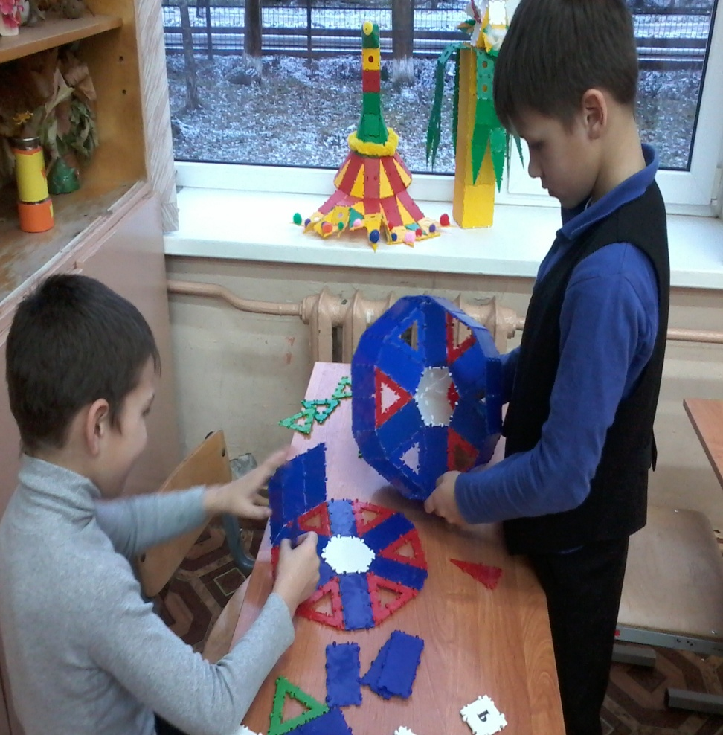
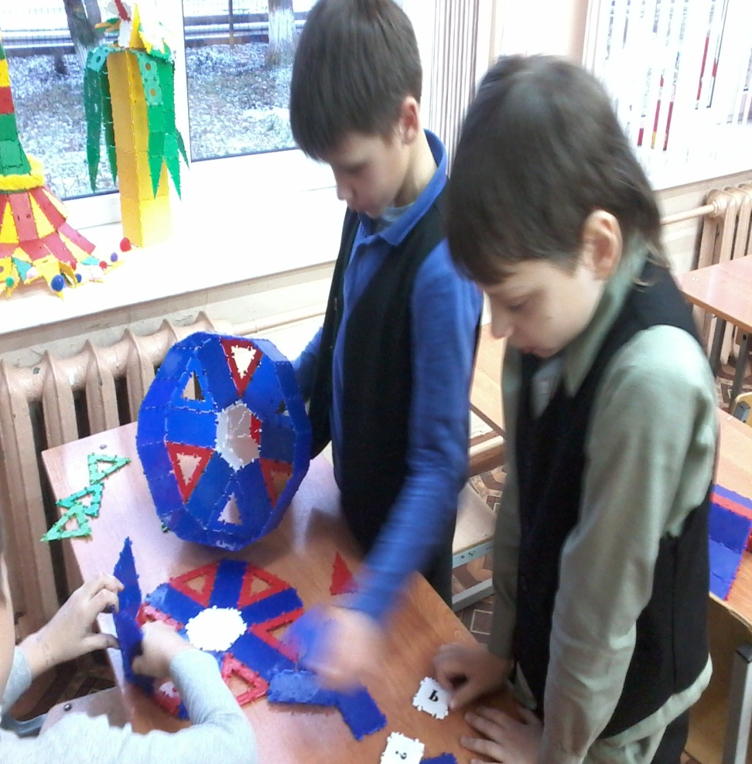
Деятельностный этап и создание продукта:

Slide 10
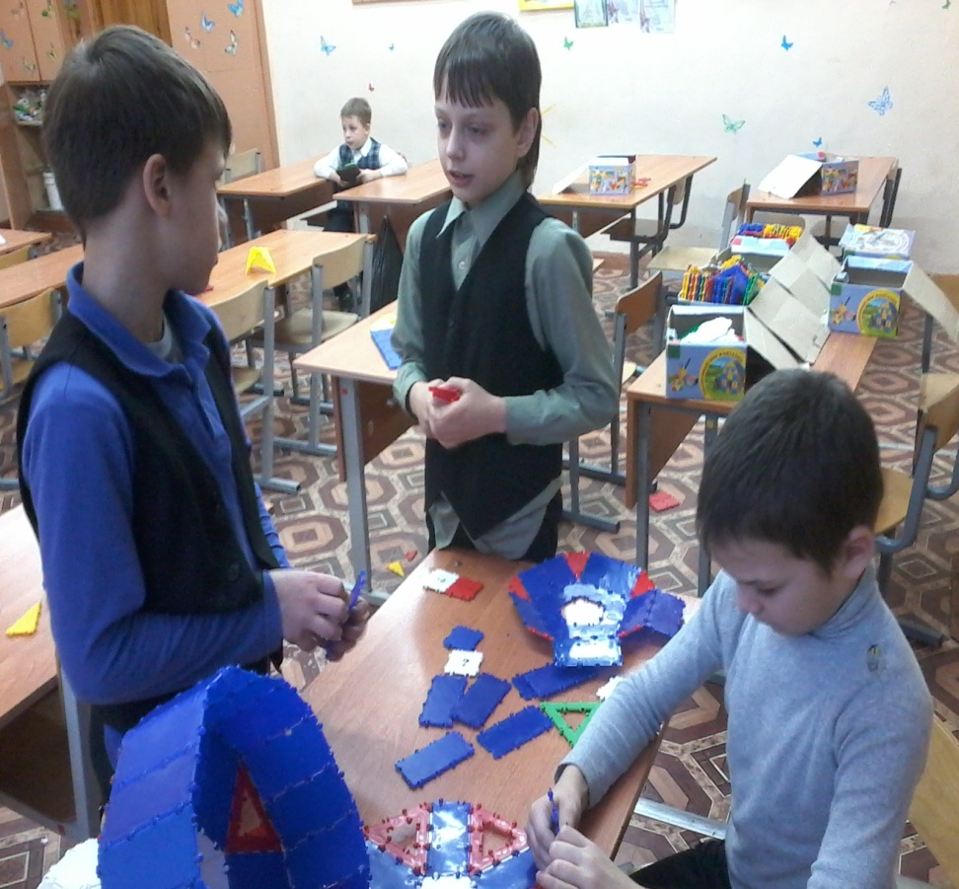
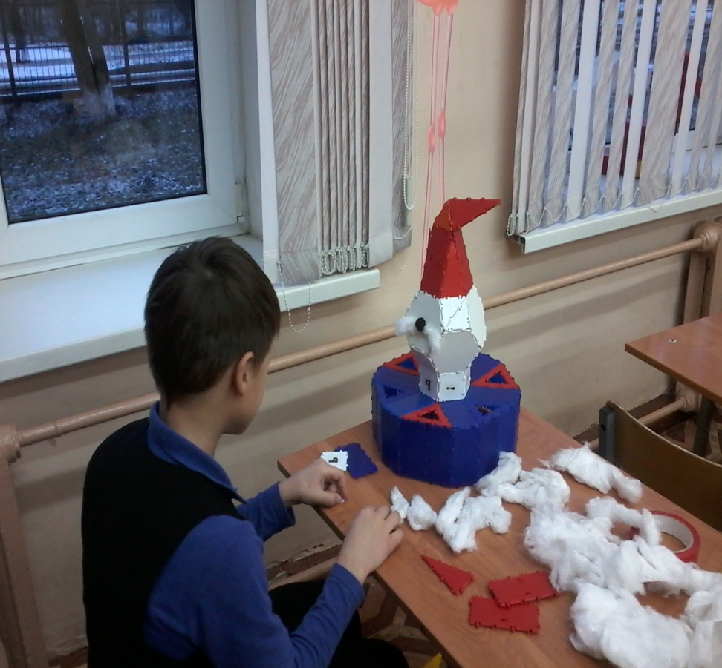
Деятельностный этап и создание продукта:

Slide 11
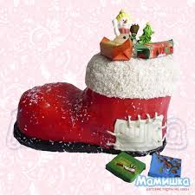
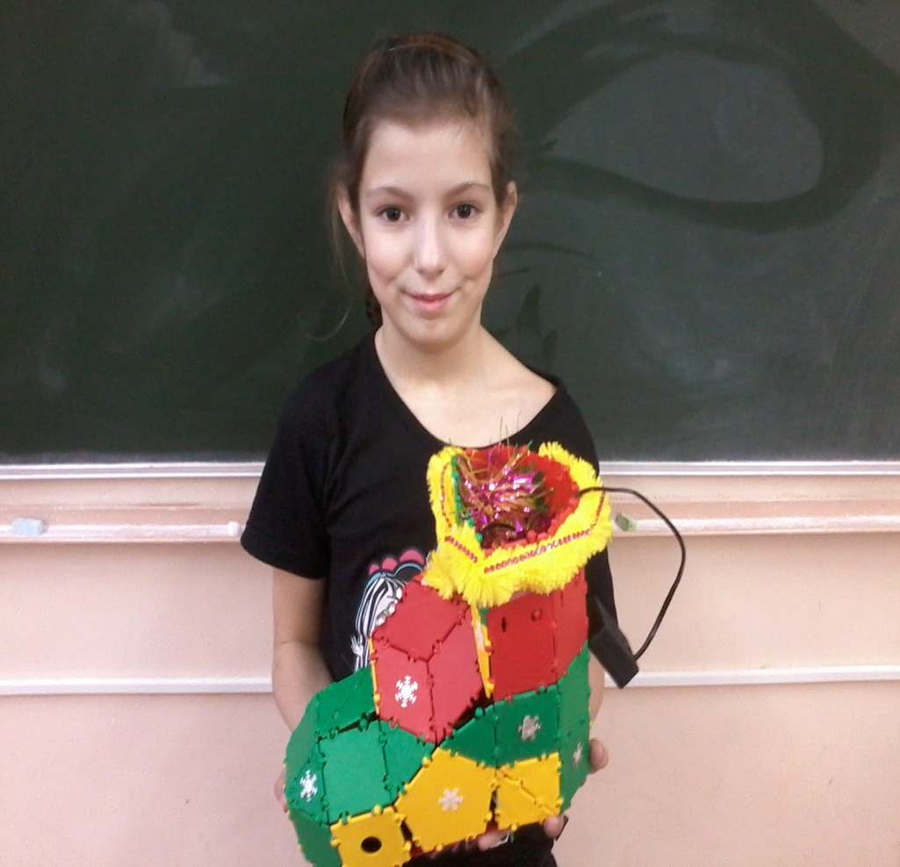
Презентация и рефлексия
«Сапожок Санта – Клауса»

Slide 12

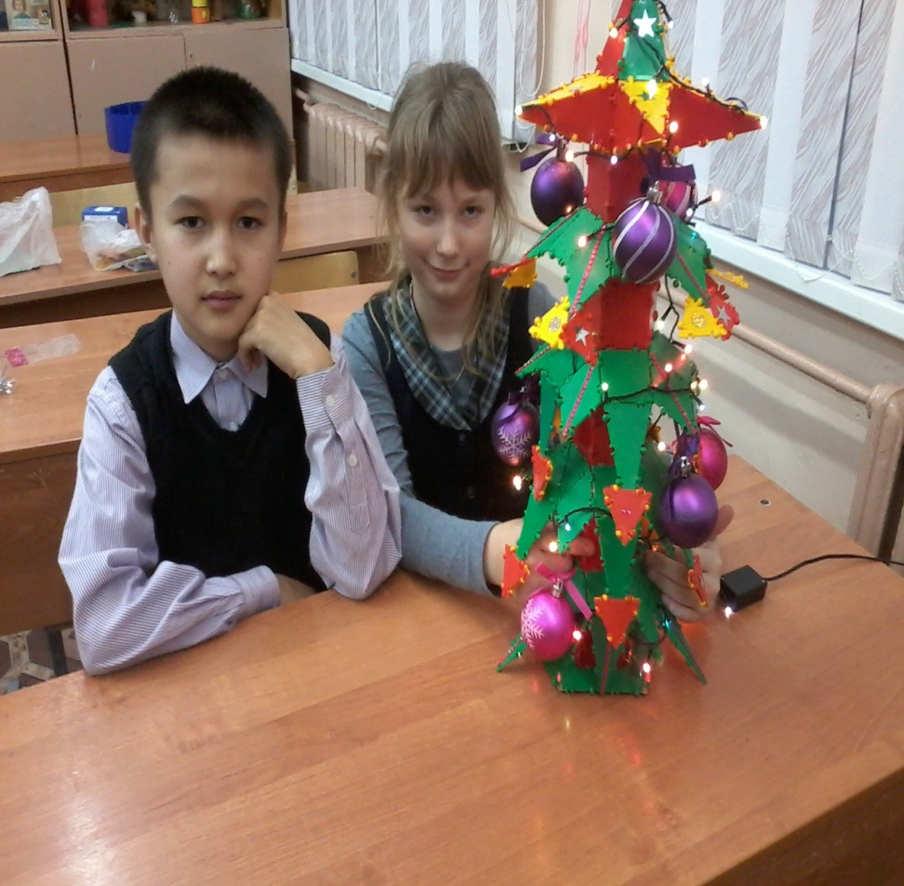
«Новогодняя ёлка»

Slide 13
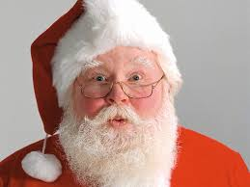
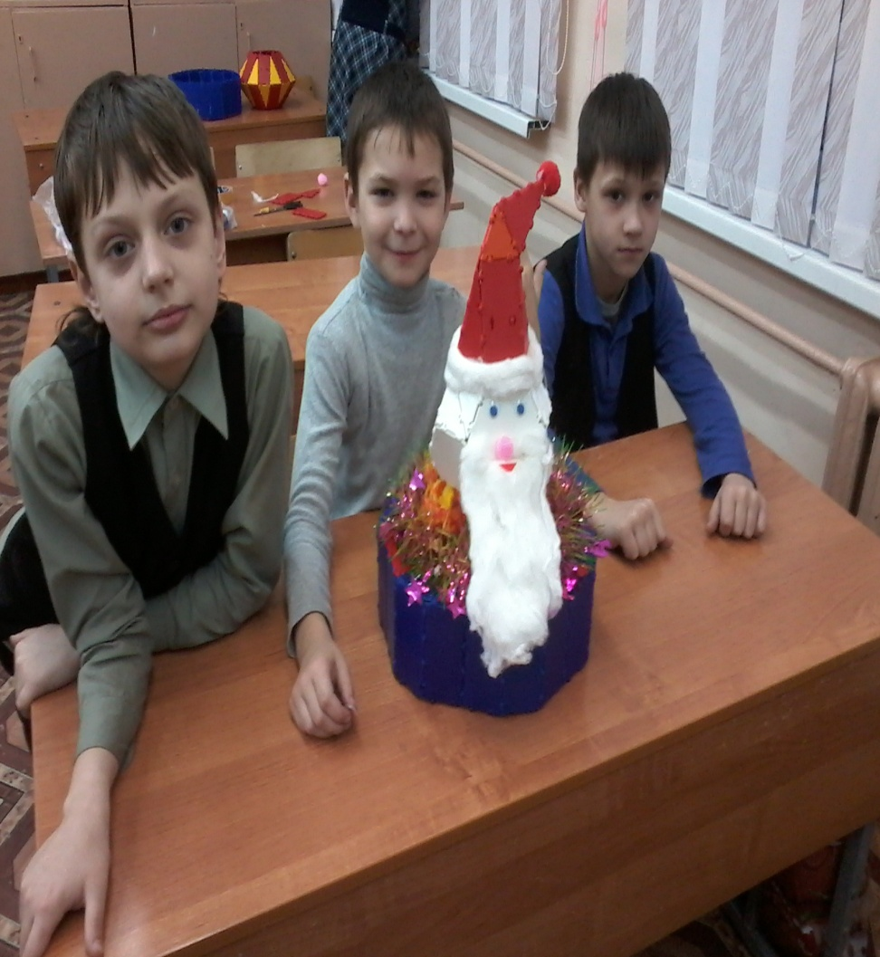
«Санта – Клаус»

Slide 14
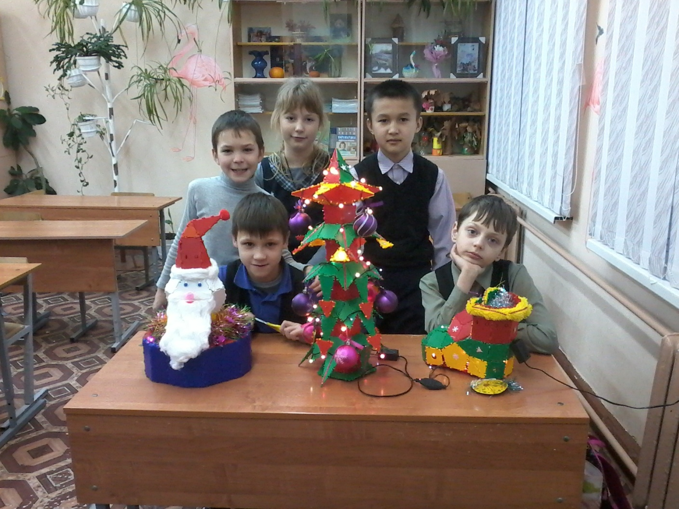
«Новогодние сувениры»

Slide 15

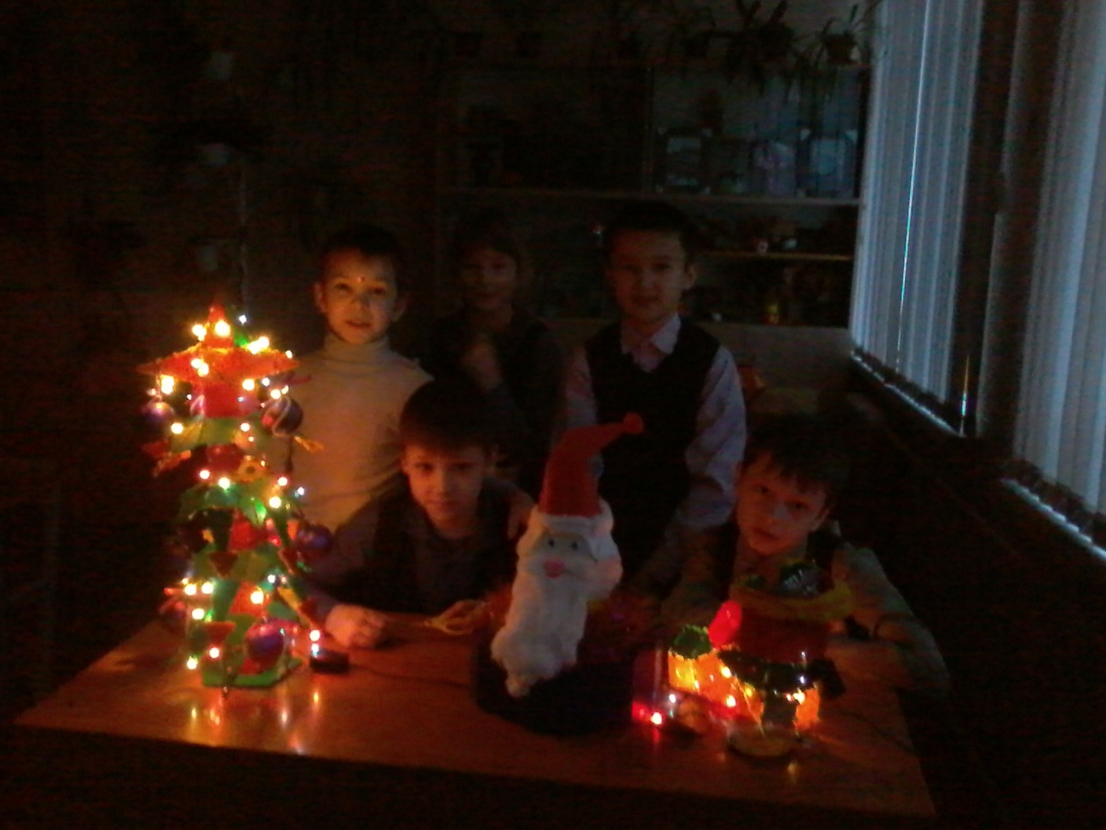
Спасибо за внимание!
С наступающим Новым Годом и Рождеством!

